Slide 1
MPM5614
Recursos Digitais:
Avaliação ou Análise crítica pelo professor
Profa. Ana Paula Jahn
1/2022

Slide 2
O que se entende por recurso educacional?
Toda entidade que pode ser usada para ensino, aprendizagem ou formação com intenção pedagógica (LOM standards, 2002)
Tudo aquilo que pode ser utilizado/aproveitado ou que pode apoiar o trabalho do professor em sala de aula (Guin & Trouche, 2008)
2

Slide 3
E os recursos digitais?
Recursos digitais que podem ser usados, reutilizados e combinados com outros objetos para formar um ambiente de aprendizado rico e flexível. [...] podem ser usados como recursos simples ou combinados para formar uma unidade de instrução maior. (Sá Filho e Machado, 2003, p. 3-4)
OA = Objeto de Aprendizagem: qualquer recurso digital que pode ser (re)utilizado para dar suporte ao ensino (Wiley, 2001)
3

Slide 4
E os recursos digitais?
Recursos Educacionais Digitais - RED, são arquivos ou mídias digitais que ficam disponíveis para uso com finalidades educacionais.
Muitos desses RED’s são também considerados Recursos Educacionais Abertos (ou REA), pois estão disponíveis para acesso gratuito a todos.
4

Slide 5
E os recursos digitais?
Recursos Educacionais Abertos é uma definição dada pela UNESCO a qualquer material em formato de mídia que seja disponibilizado para domínio público, ou que possua uma licença aberta que permita a utilização e adaptação feita por terceiros.
5

Slide 6
Recursos digitais
Um arquivo, uma atividade (ou uma sequência de atividades), um applet, um aplicativo, um vídeo, um jogo, simuladores, podcast, gif, calculadora etc...
Acompanhado ou não de informações diversas
Objetivos de aprendizagem
Gestão pelo professor
Inserção em uma progressão
Discussão da atividade
6

Slide 7
Recurso simples
Elemento pedagógico produzido para um dado contexto
Mobilizável por um professor para a produção de uma atividade ou para inserir em uma sequência didática
7

Slide 8
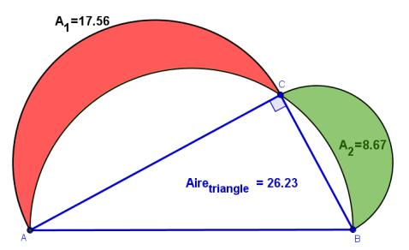
Recurso simples
Exemplo: Lúnulas de Hipócrates (arquivo ggb ilustrando uma propriedade)
No século V a.C., viveu, na ilha de Chios, o matemático Hipócrates, que mostrou, pela primeira vez, que uma certa figura limitada por arcos de circunferência tinha uma área igual à de determinado triângulo.
8

Slide 9
Recurso « cenarizado »
Objeto autônomo contendo elementos necessários para sua utilização pedagógica
Visa a aquisição de um saber ou desenvolvimento de uma competência
Compreende um número relativamente restrito de atividades a serem realizadas
Exemplo: http://www.uff.br/cdme/
9

Slide 10
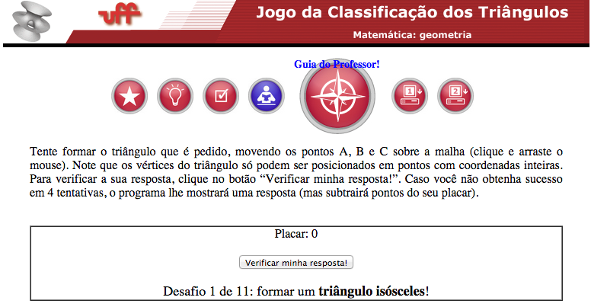
Recurso cenarizado
10

Slide 11
Repositórios
M3 da UNICAMP
http://m3.ime.unicamp.br/
Conteúdos Digitais da UFF
http://www.uff.br/cdme/
Portal do Professor do MEC
http://portaldoprofessor.mec.gov.br/index.html
OBAMA (https://obama.imd.ufrn.br/objetosAprendizagem/busca)
UNIVESP
PHET ; AtivEstat ; MathIgon
Outros???? Tarefa: ajude a atualizar essa lista!
11

Slide 12
Objetivo
Necessidade de estabelecer critérios para analisar recursos digitais
« Bom » conhecimento do recurso
Análise
Apropriação do recurso
Reutilização do recurso
Modificação Adaptação
12

Slide 13
Selecionar, analisar, adaptar recursos
Definir critérios de análise dos recursos
O que um professor deve observar, verificar e analisar num recurso digital?
Quais critérios para analisar criticamente um recurso digital (ou OA) disponível na Web?
Incentivar os professores a se basearem em critérios para realizar análises de recursos
Compreender melhor o recurso
Identificar aspectos positivos e negativos
Modificar e/ou adaptar ao seu contexto particular
13

Slide 14
3 Atividades em grupo:
1) Retomar a atividade do Geogebra proposta em 12/05 (comentar, resolver e justificar)
2) Discutir os potenciais dos ambientes de Geometria Dinâmica para uso no ensino de Matemática
3) Levantar critérios de análise de recursos digitais – no geral.
14

Slide 15
Interfaces
“a área de comunicação entre o homem e a máquina” (ROYO, 2008. p. 89)
A interface pode influenciar a maneira como o aluno se apropria do conteúdo
Na usabilidade (facilidade de uso) e na eficiência (facilitador da aprendizagem)
Intuitivas, emprego de imagens, legibilidade dos textos, orientação e navegação, feedback, consistência e design minimalista

Slide 16
Usabilidade
Usabilidade é o termo utilizado para se referir à facilidade com que os usuários lidam com uma ferramenta.
Em outras palavras, é a maneira com a qual um dispositivo ou funcionalidade tecnológica é aplicado para o cumprimento de seu objetivo.

Slide 17
Usabilidade
Refere-se à capacidade de uso da interface de um programa de computador, aplicativo, website ou outro elemento que aceite comandos diretos de uma pessoa.
Para que algo seja “usável”, precisa ser simples e prático.

Slide 18
Interatividade
Do ponto de vista sociológico:
A relação entre duas ou mais pessoas que, em determinada situação, adaptam seus comportamentos e ações uns aos outros.
Associado às mídias digitais
Uma medida do potencial de uma mídia permitir que o usuário exerça influência sobre o conteúdo ou a forma da comunicação mediada.

Slide 19
Interatividade
Ações que o usuário deve/pode exercer
“Responsividade” para o usuário;
Monitoramento da informação;
Facilidade de adicionar informação.
Grau com o qual uma tecnologia de comunicação pode criar um ambiente mediado no qual participantes podem se comunicar [...] sincronizada ou assincronamente e participar em trocas de mensagens recíprocas [...] [e] também se refere à habilidade do usuário de perceber a experiência como uma simulação da comunicação interpessoal.

Slide 20
Nível de integração do OA
O que é proposto no recurso já era ou pode ser feito sem seu uso?
O recurso melhora a eficiência das tarefas ou supre eventual falta de material?
O recurso permite ao aluno investigar e formular conjecturas?
O recurso desafia o aluno, contribuindo para que desenvolva atividades distintas daquelas dos ambientes convencionais?

Slide 21
Contextualização
Contexto matemático (intramatemática: uma área específica ou em diversas áreas)
Contexto da realidade (parte dela) ou situações do cotidiano do aluno
Ensinar de forma contextualizada: o que é? Aplicações práticas para a Matemática?
Experiências concretas e diversificadas, transpostas da vida cotidiana para as situações de aprendizagem e vice-versa

Slide 22
Contextualização
Já erramos por tornar o ensino muito formal, mas agora se contextualiza tanto que se perde a perspectiva do que está sendo ensinado (J. P. Ponte)
A contextualização é um ato particular. Cada autor, escritor, pesquisador ou professor contextualiza de acordo com suas origens, com suas raízes, com seu modo de ver as coisas com muita prudência (Tufano, 2001)

Slide 23
Contextualização
Formas de Contextualizar:
Na História da Matemática
No cotidiano do aluno (Problemas “reais”, Problemas “imaginários”)
Na relação com outras disciplinas
Na integração a outras disciplinas: interdiciplinaridade

Slide 24
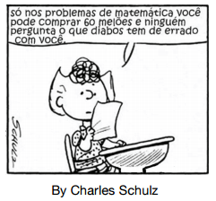
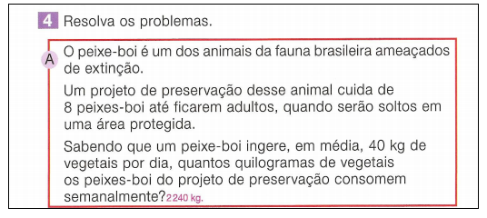
Contextualização
O problema da
Artificialidade do contexto
Contextos ou pretextos?

Slide 25
Representações múltiplas
Permite uso diferentes representações do mesmo objeto?
Possibilita as operações de tratamento e de conversão?
Propicia um trabalho com conversões nos dois sentidos (congruentes e não congruentes)

Slide 26
TUFANO, Wagner. Contextualização. ln: FAZENDA, Ivani C.
Dicionário em Construção: Interdisciplinaridade. São Paulo: Cortez, 2001.
PONTE, João Pedro. A investigação sobre o professor de Matemática:
Problemas e perspectivas. Disponível em:
< http://www.educ.fc.ul.pt/docentes/jponte/curso_rio_claro.htm>.
Acesso em: 10 maio 2016.

